Slide 1
PORTADA

Slide 2
TABLA DE CONTENIDOS
1. ¿Qué es un proyecto? 2. ¿Qué es tecnología? 3. ¿Qué es proyecto tecnológico? 4. ¿Pasos para un proyecto tecnológico? 5. Explica en un mapa mental con tus palabras cada paso del proyecto tecnológico

Slide 3

¿QUE ES UN PROYECTO?
Es Una Planeación Compuesta De Actividades e iniciativas Que Se materializan de una Manera ordenada para alcanzar un objetivo o meta

Slide 4

¿QUE ES LA TECNOLOGIA?
Conjunto de avances Científicos Y técnicos que están En disposición del hombre o mujer para mejorar el estilo o calidad de vida

Slide 5
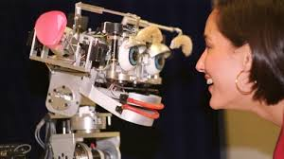
¿QUE ES PROYECTO TECNOLOGICO?
Un Producto Nuevo O mejorado Para mejorar nuestro modo de vida

Slide 6
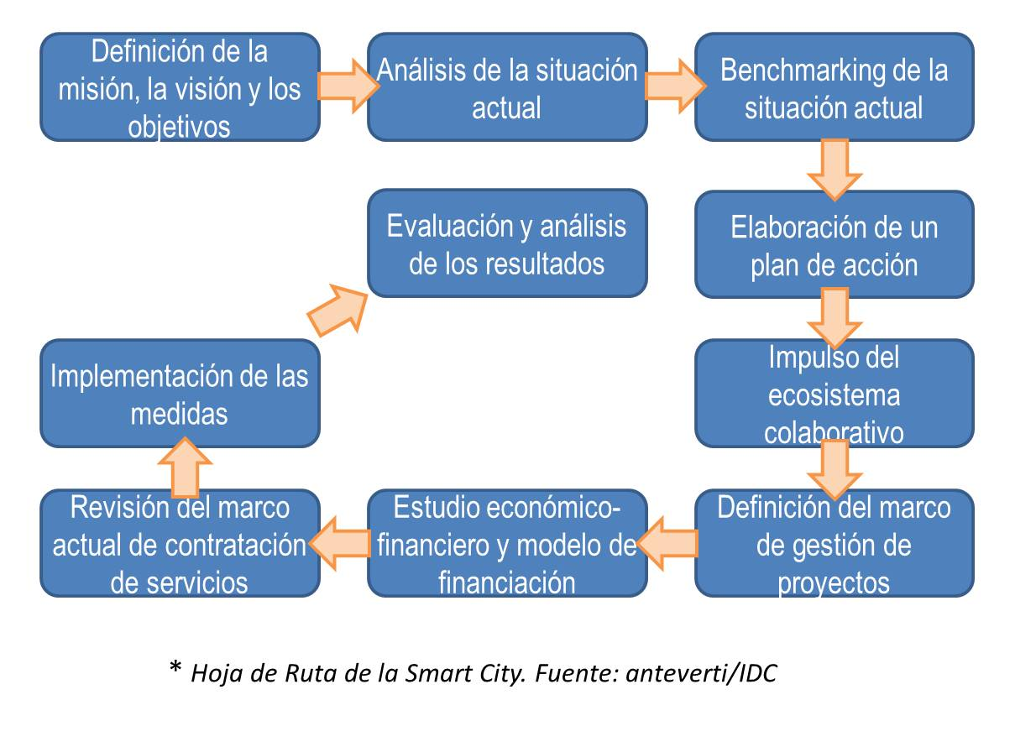
PASOS DE UN PROYECTO TECNOLOGICO
Los pasos Son:
1.Detectar la oportunidad. La Pregunta?
2. Objetivos: Generales y específicos
3. Diseño
4. Organización y gestión
5. Presupuesto
6. Ejecución
7. Evaluación

Slide 7
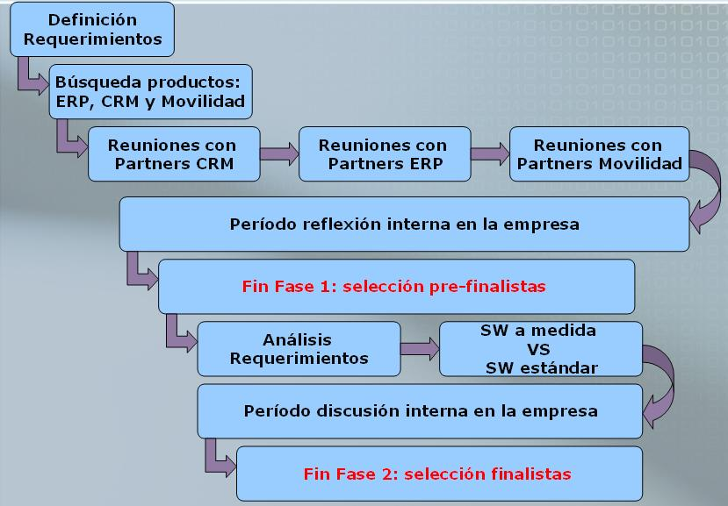
EXPLICACION DE LOS PASOS DE UN PROYECTO TECNOLOGICO
Se identifica una demanda, uno de los modos es la información que conseguimos sobre la demanda, Podemos Buscar por ejemplo en libros, revistas, ETC
La búsqueda de información se puede extender a temas que se dediquen a los estudios tecnológicos como INTI, INTA, INCOTEC .

